Slide 1


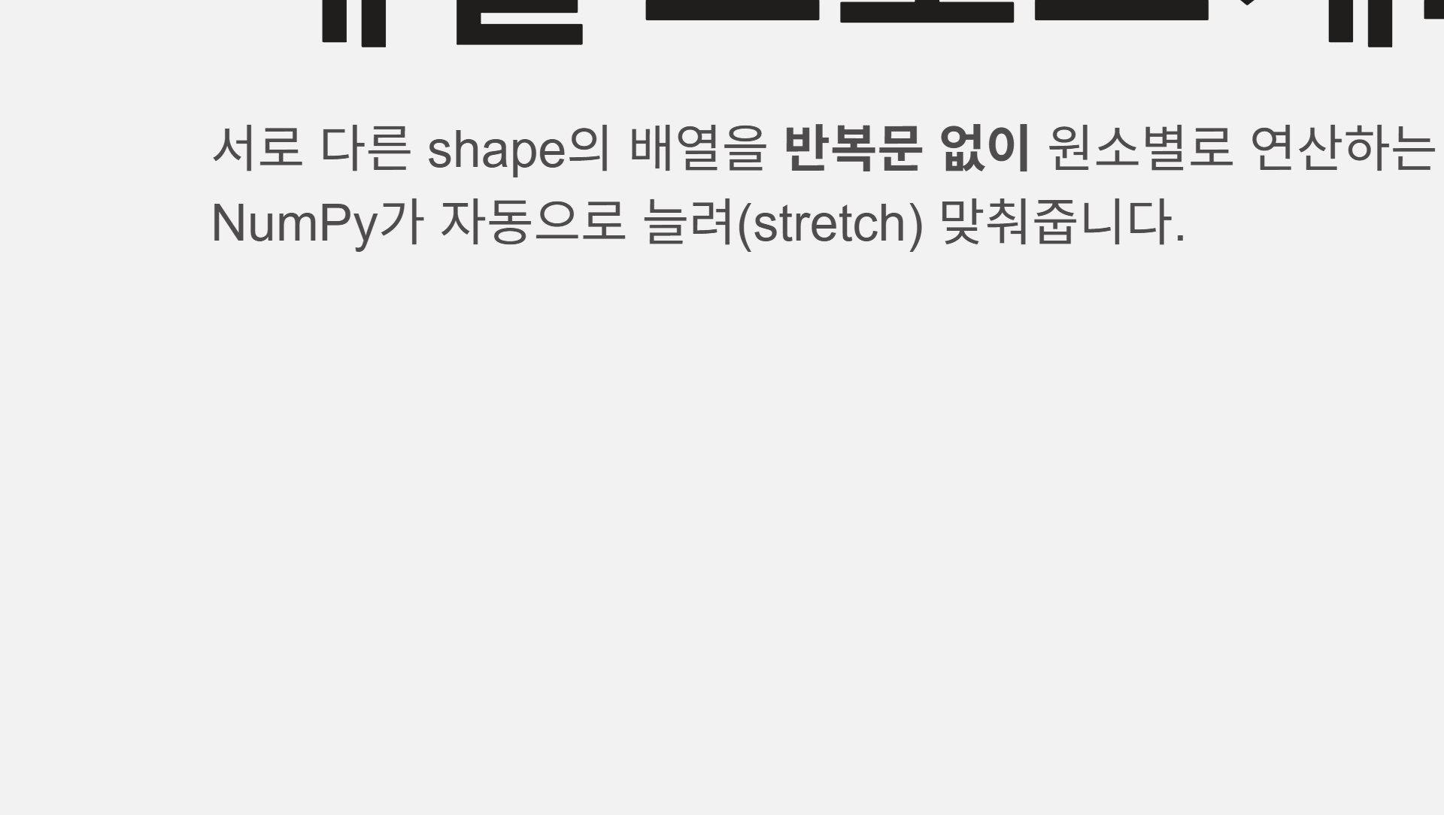

Notes:
NumPy 브로드캐스팅의 핵심은 반복문 없이 서로 다른 shape의 배열을 원소별로 연산하는 것.

Slide 2

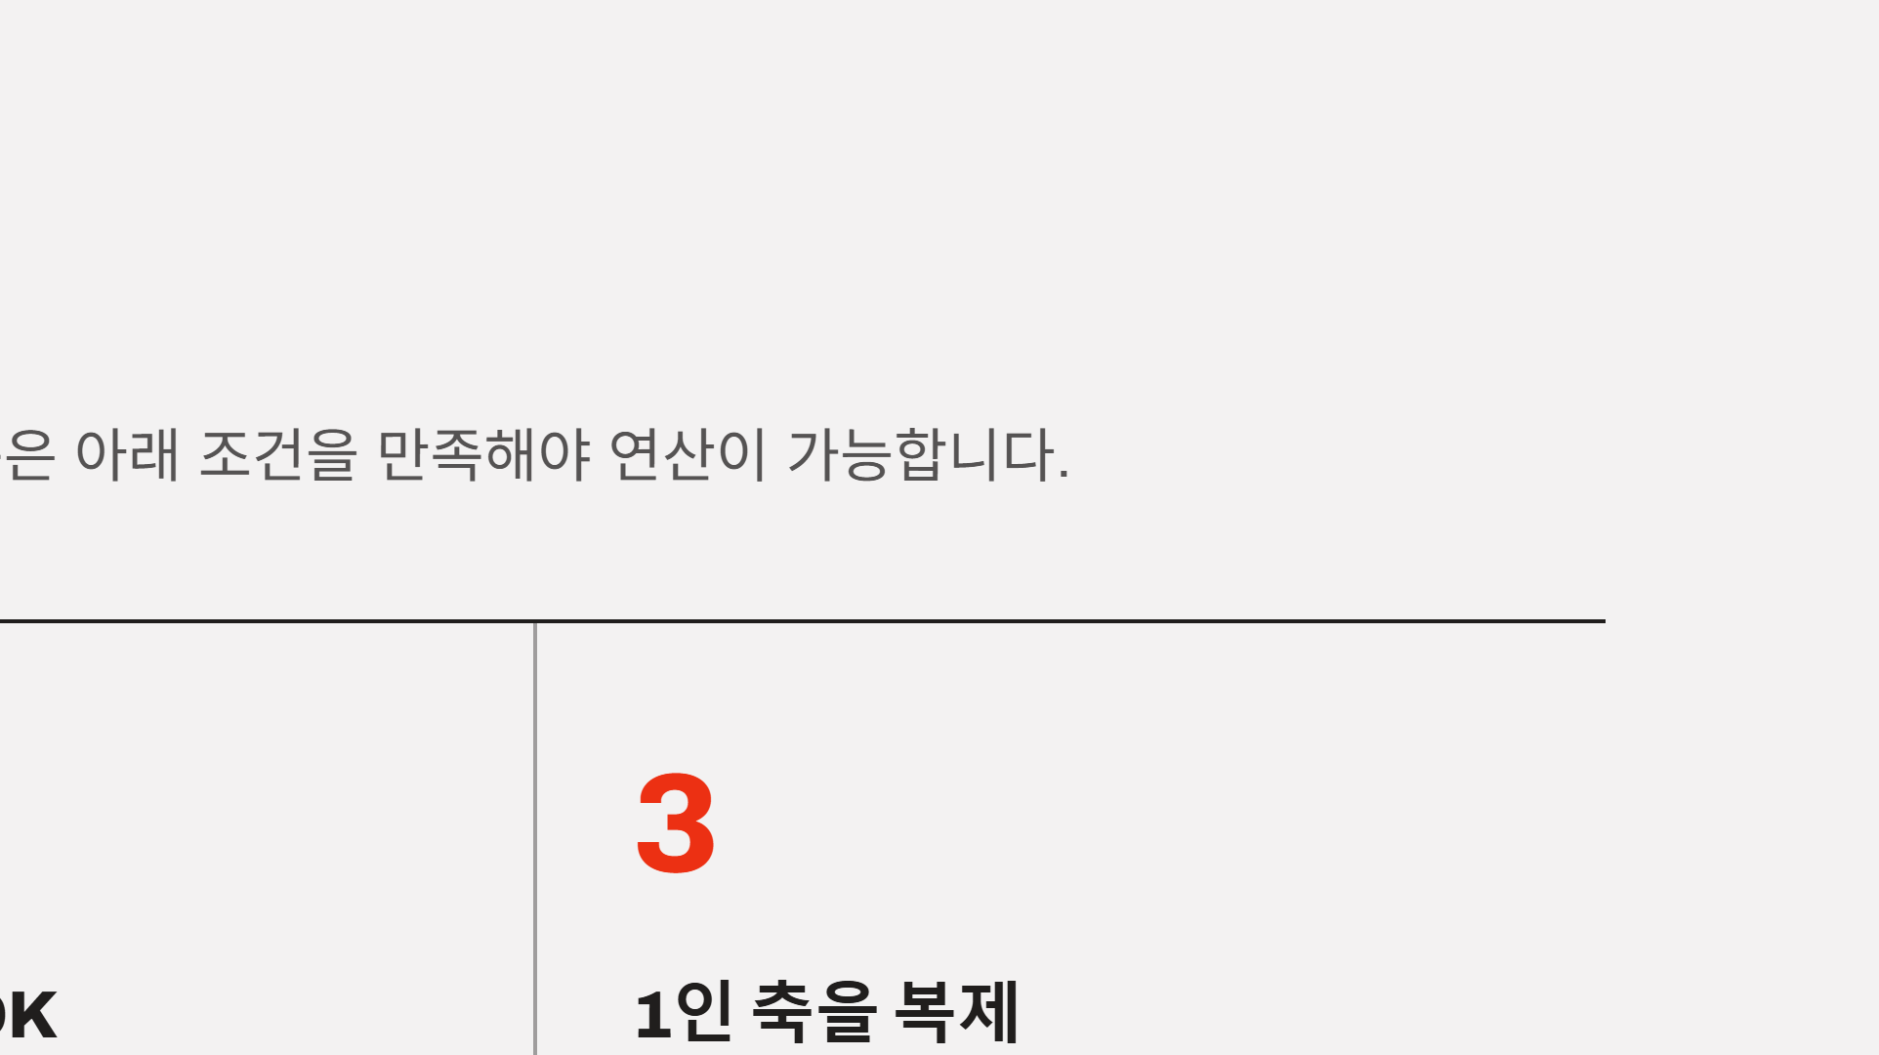
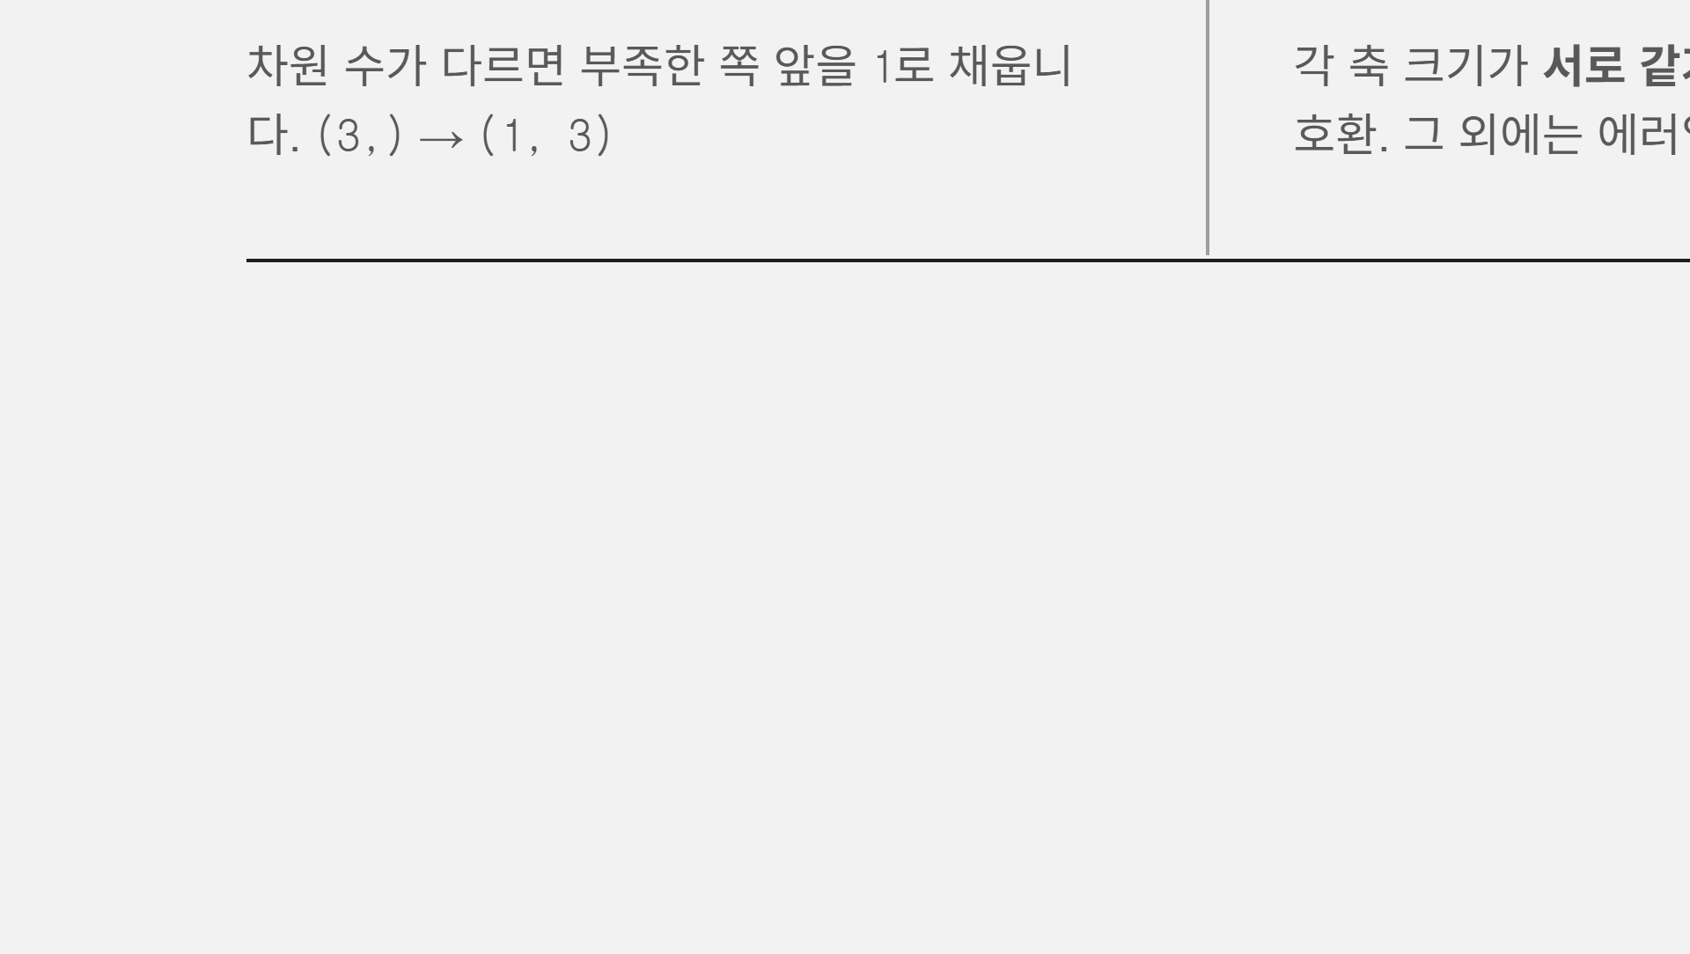
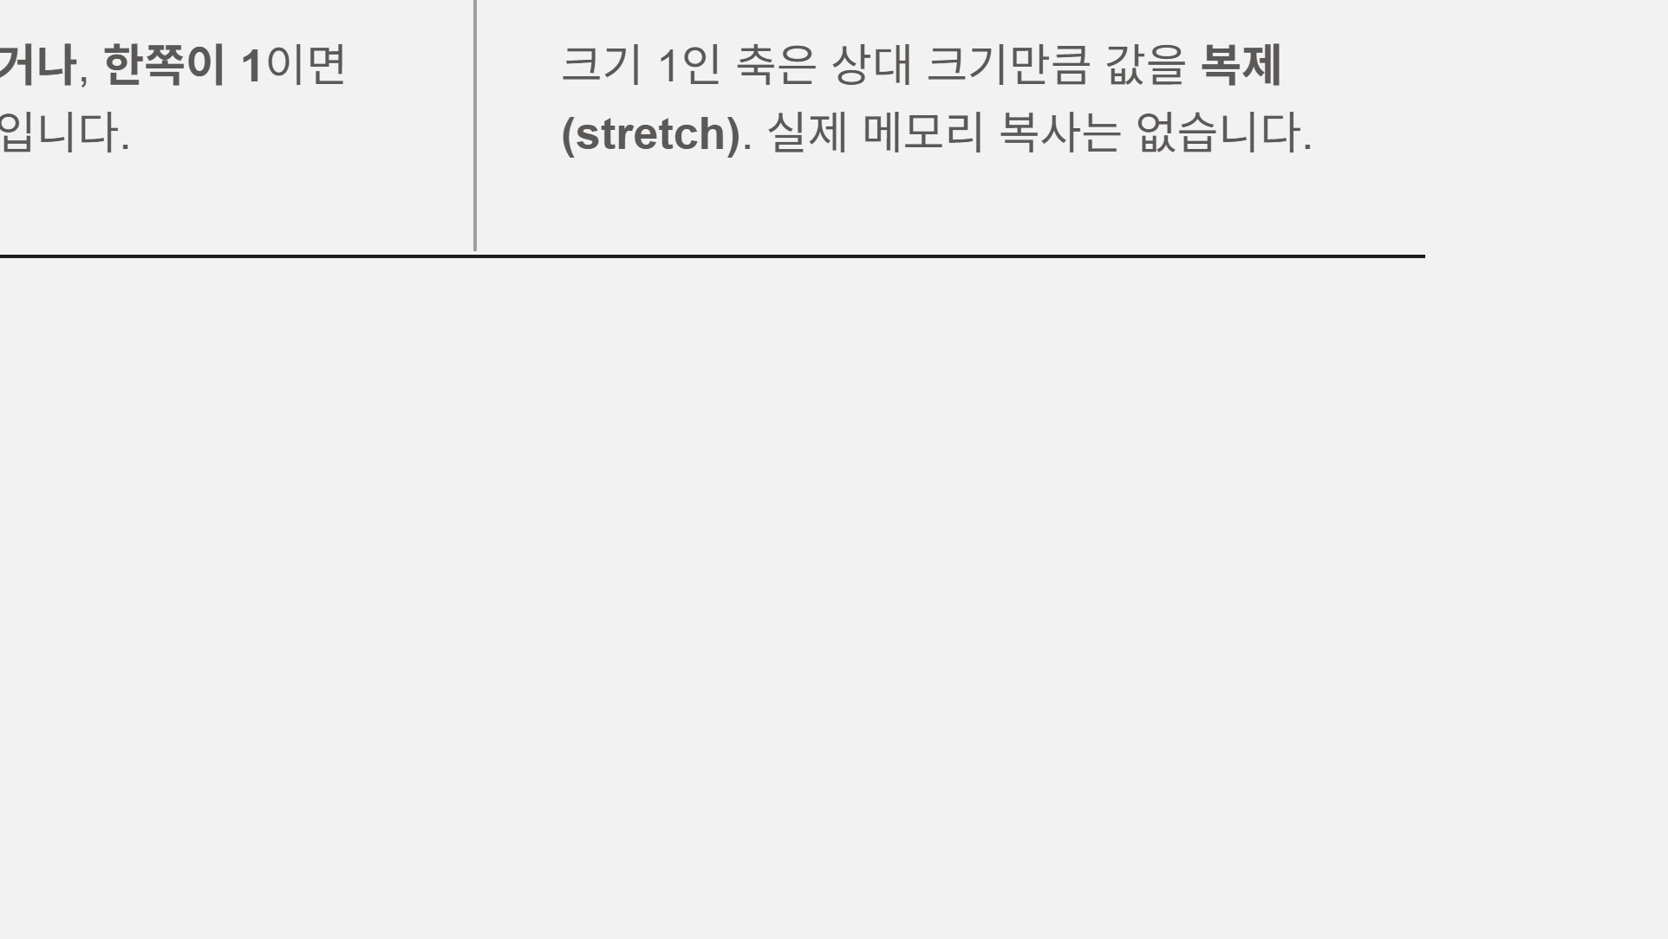
Notes:
두 배열의 shape를 오른쪽 끝부터 짝지어 비교. 같거나 한쪽이 1이면 OK.

Slide 3
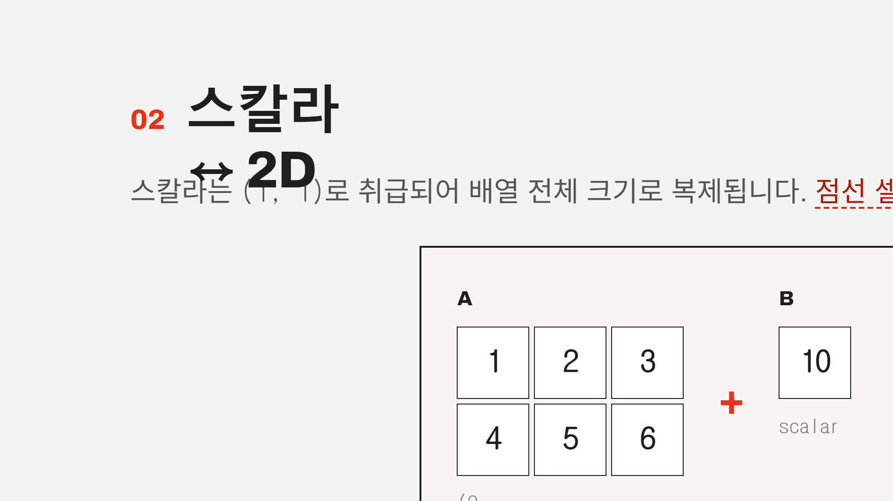
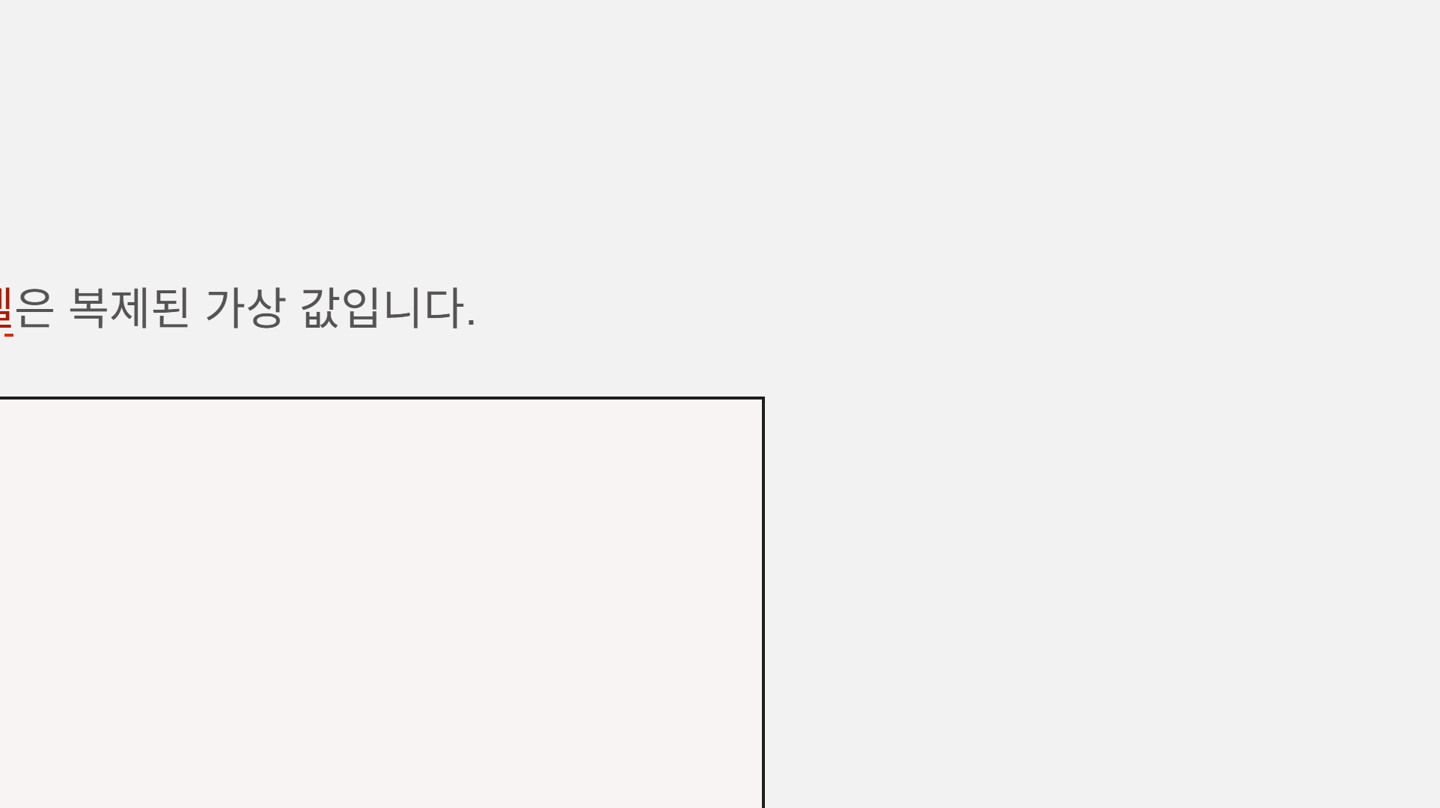
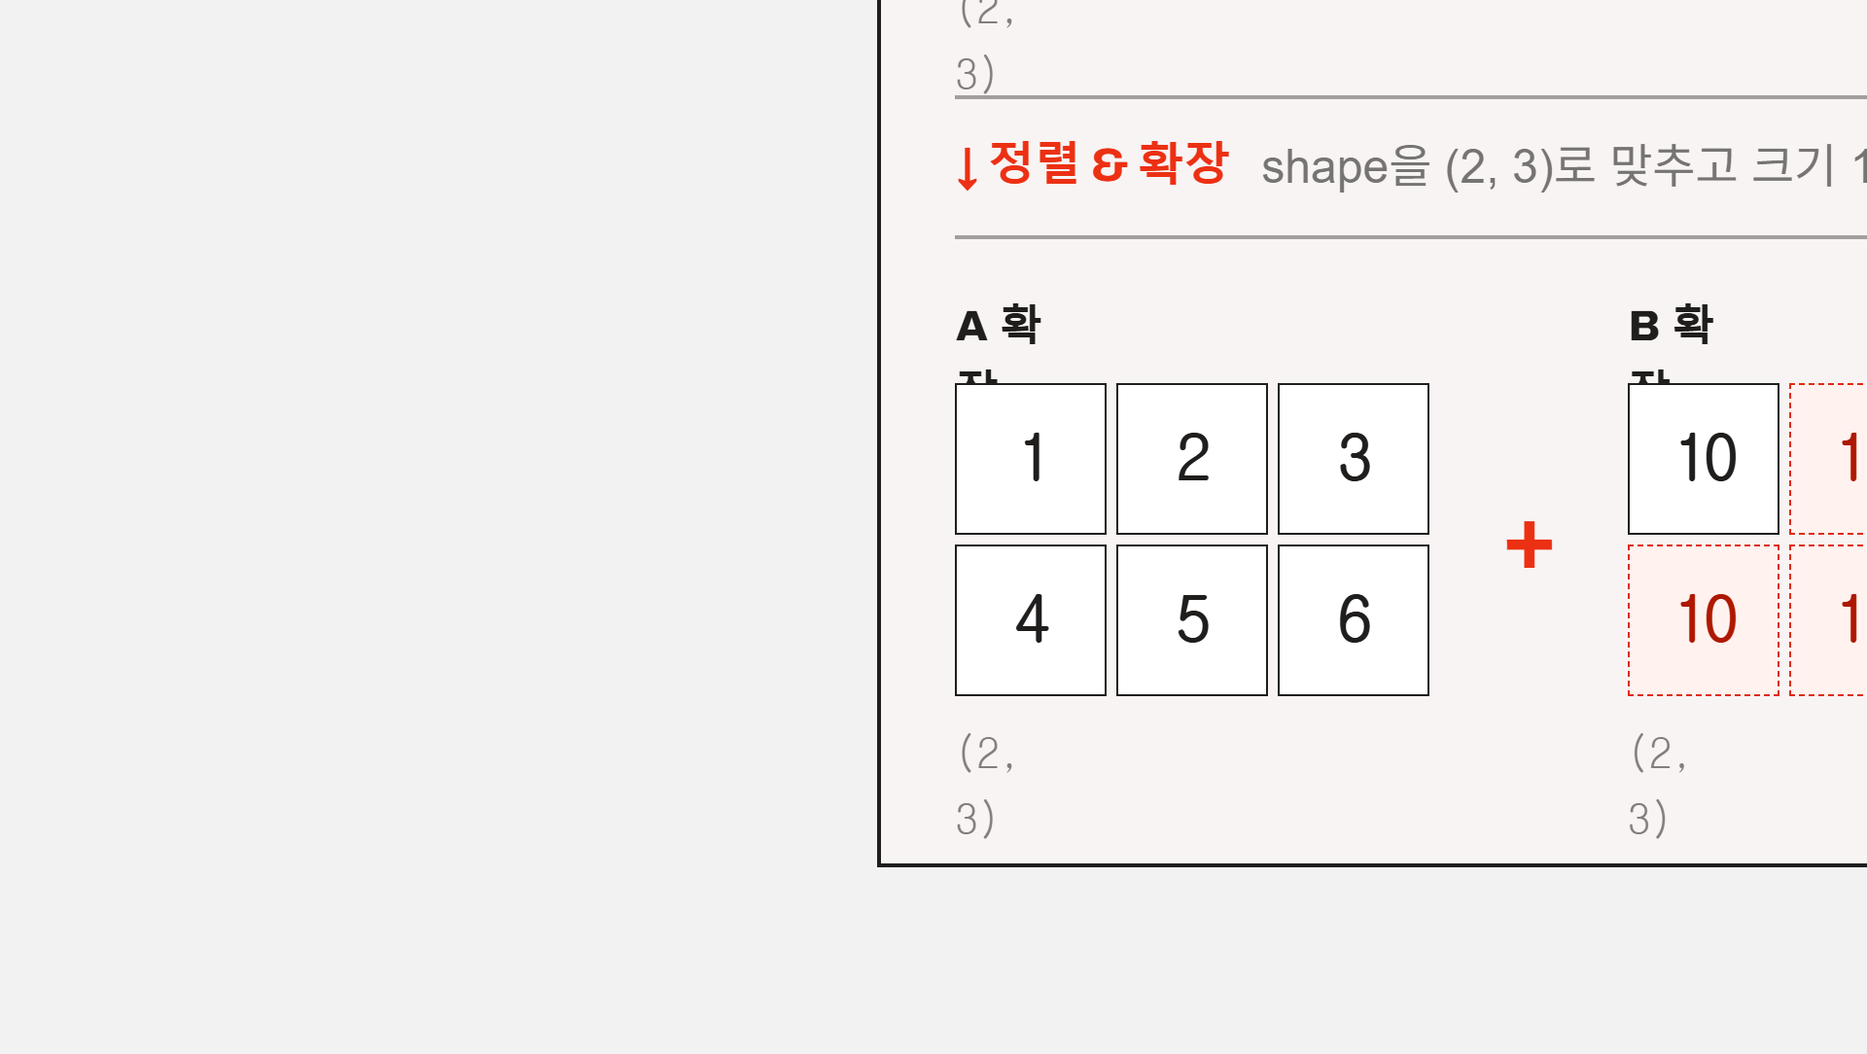
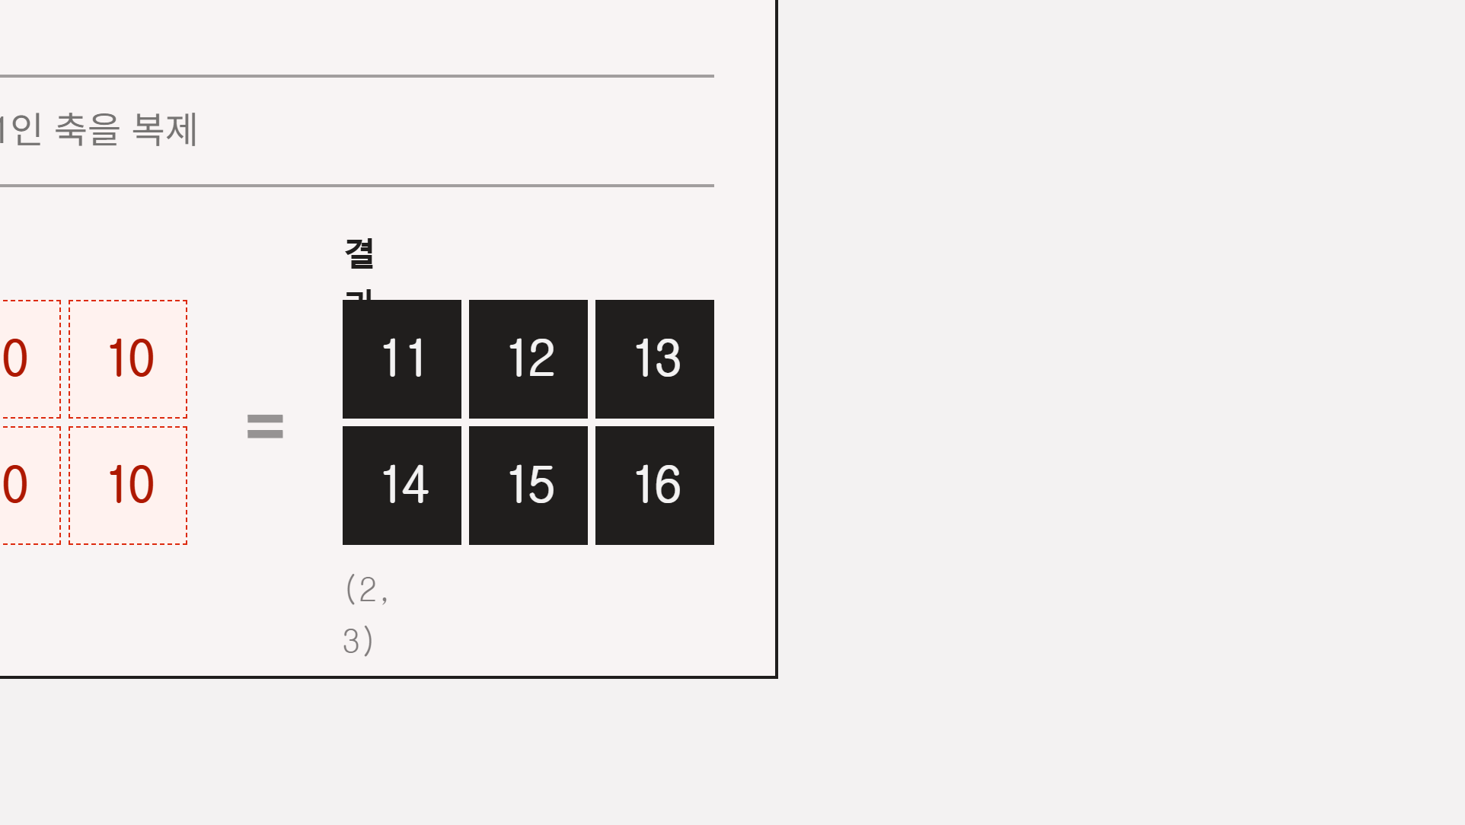
Notes:
스칼라는 (1,1)로 취급되어 배열 전체 크기로 복제됨. 가장 단순한 브로드캐스팅.

Slide 4
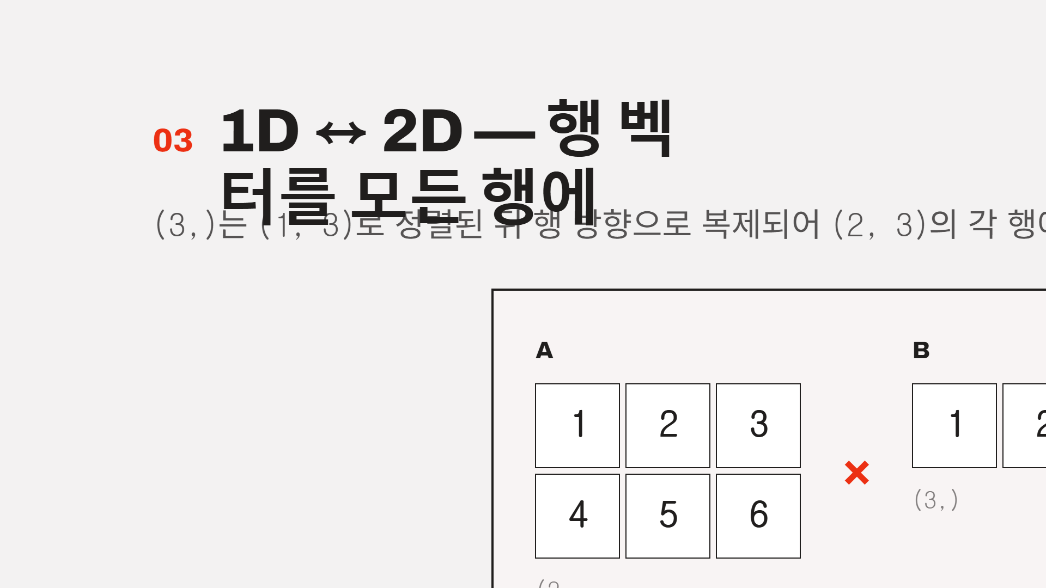
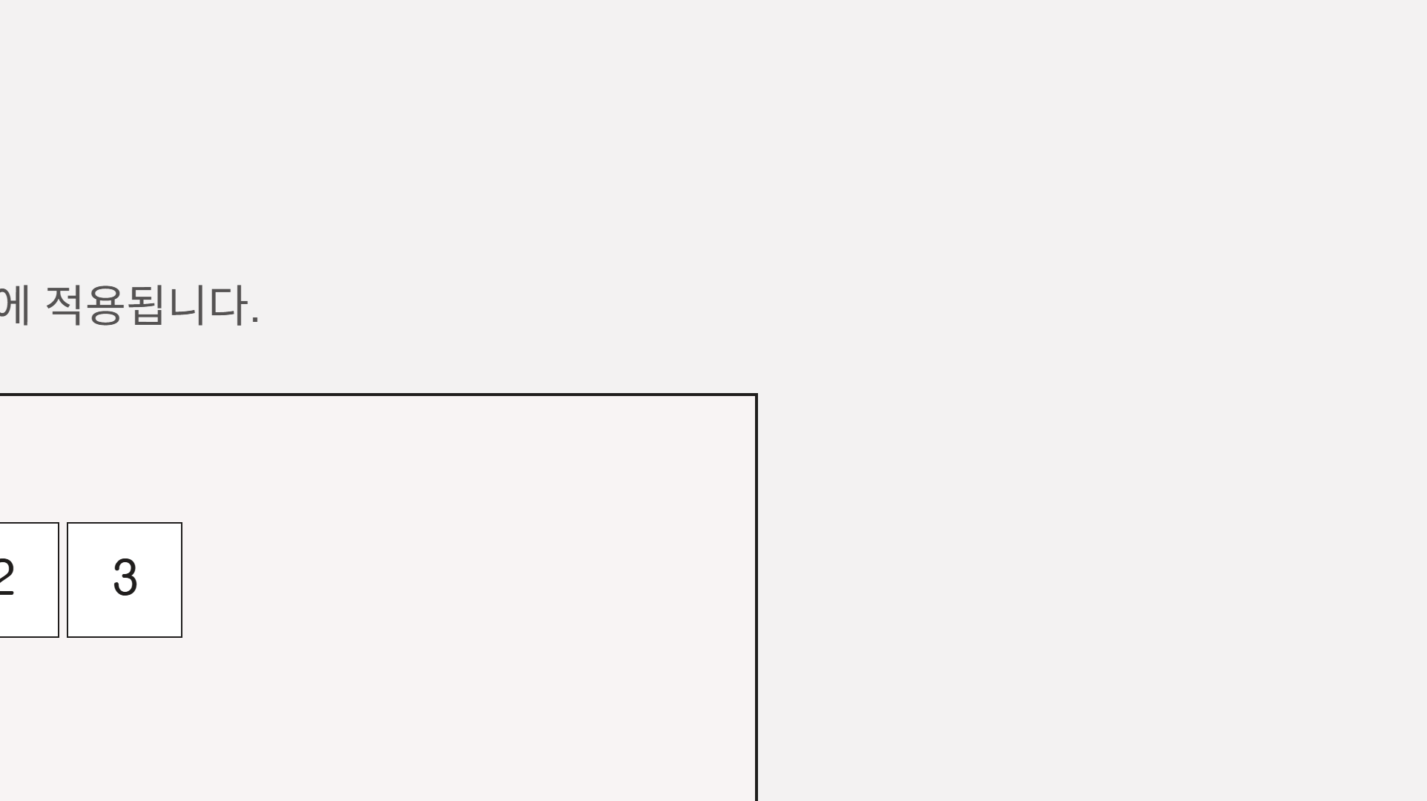
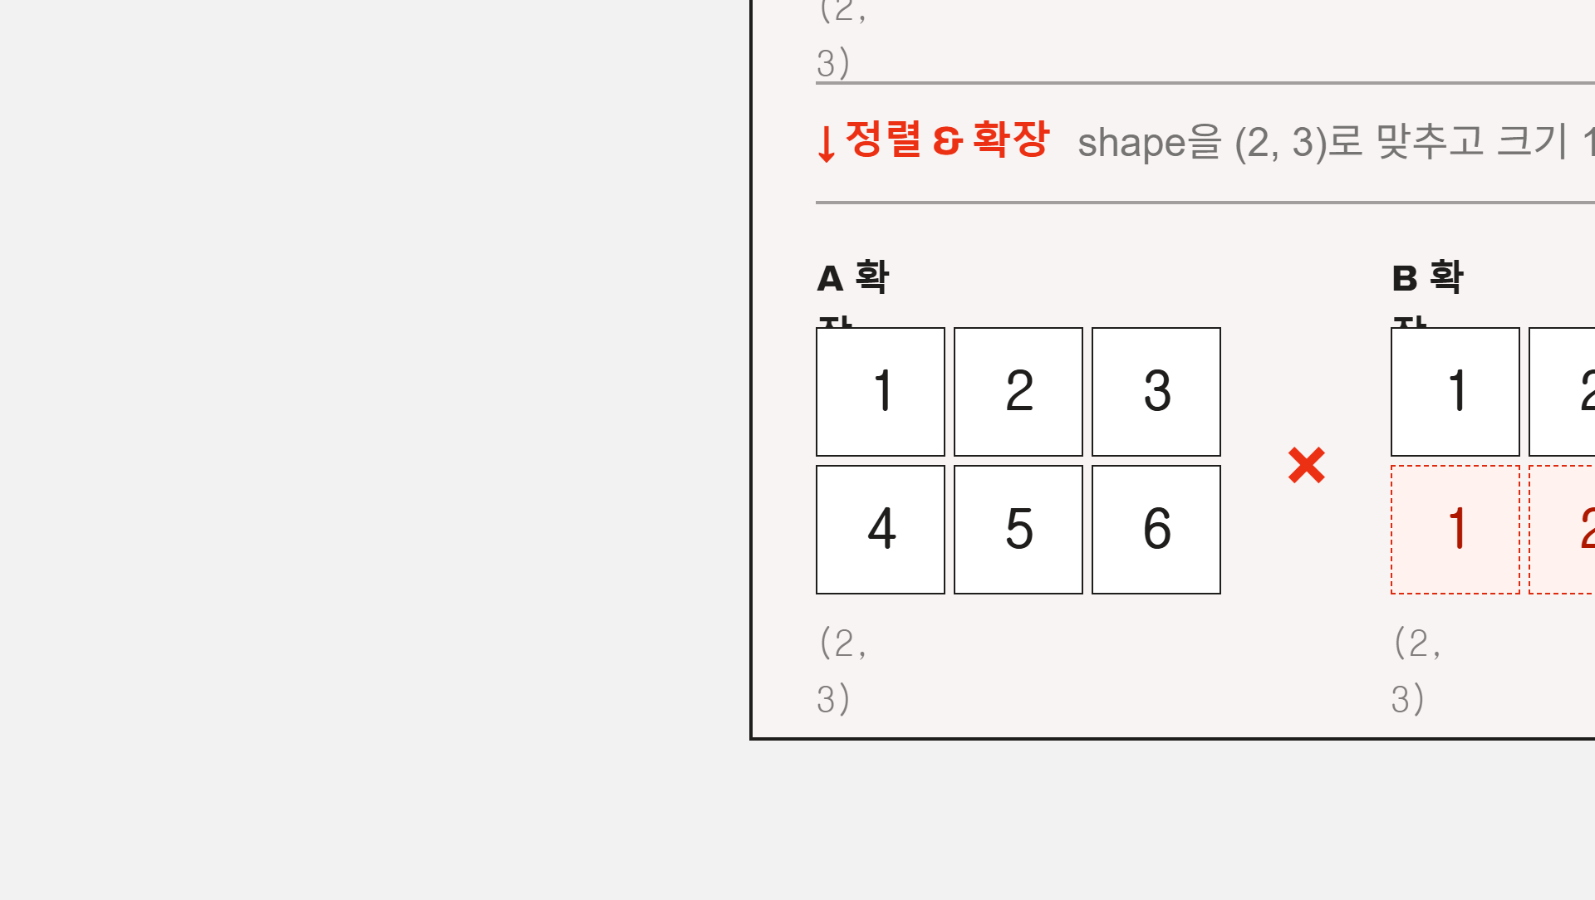
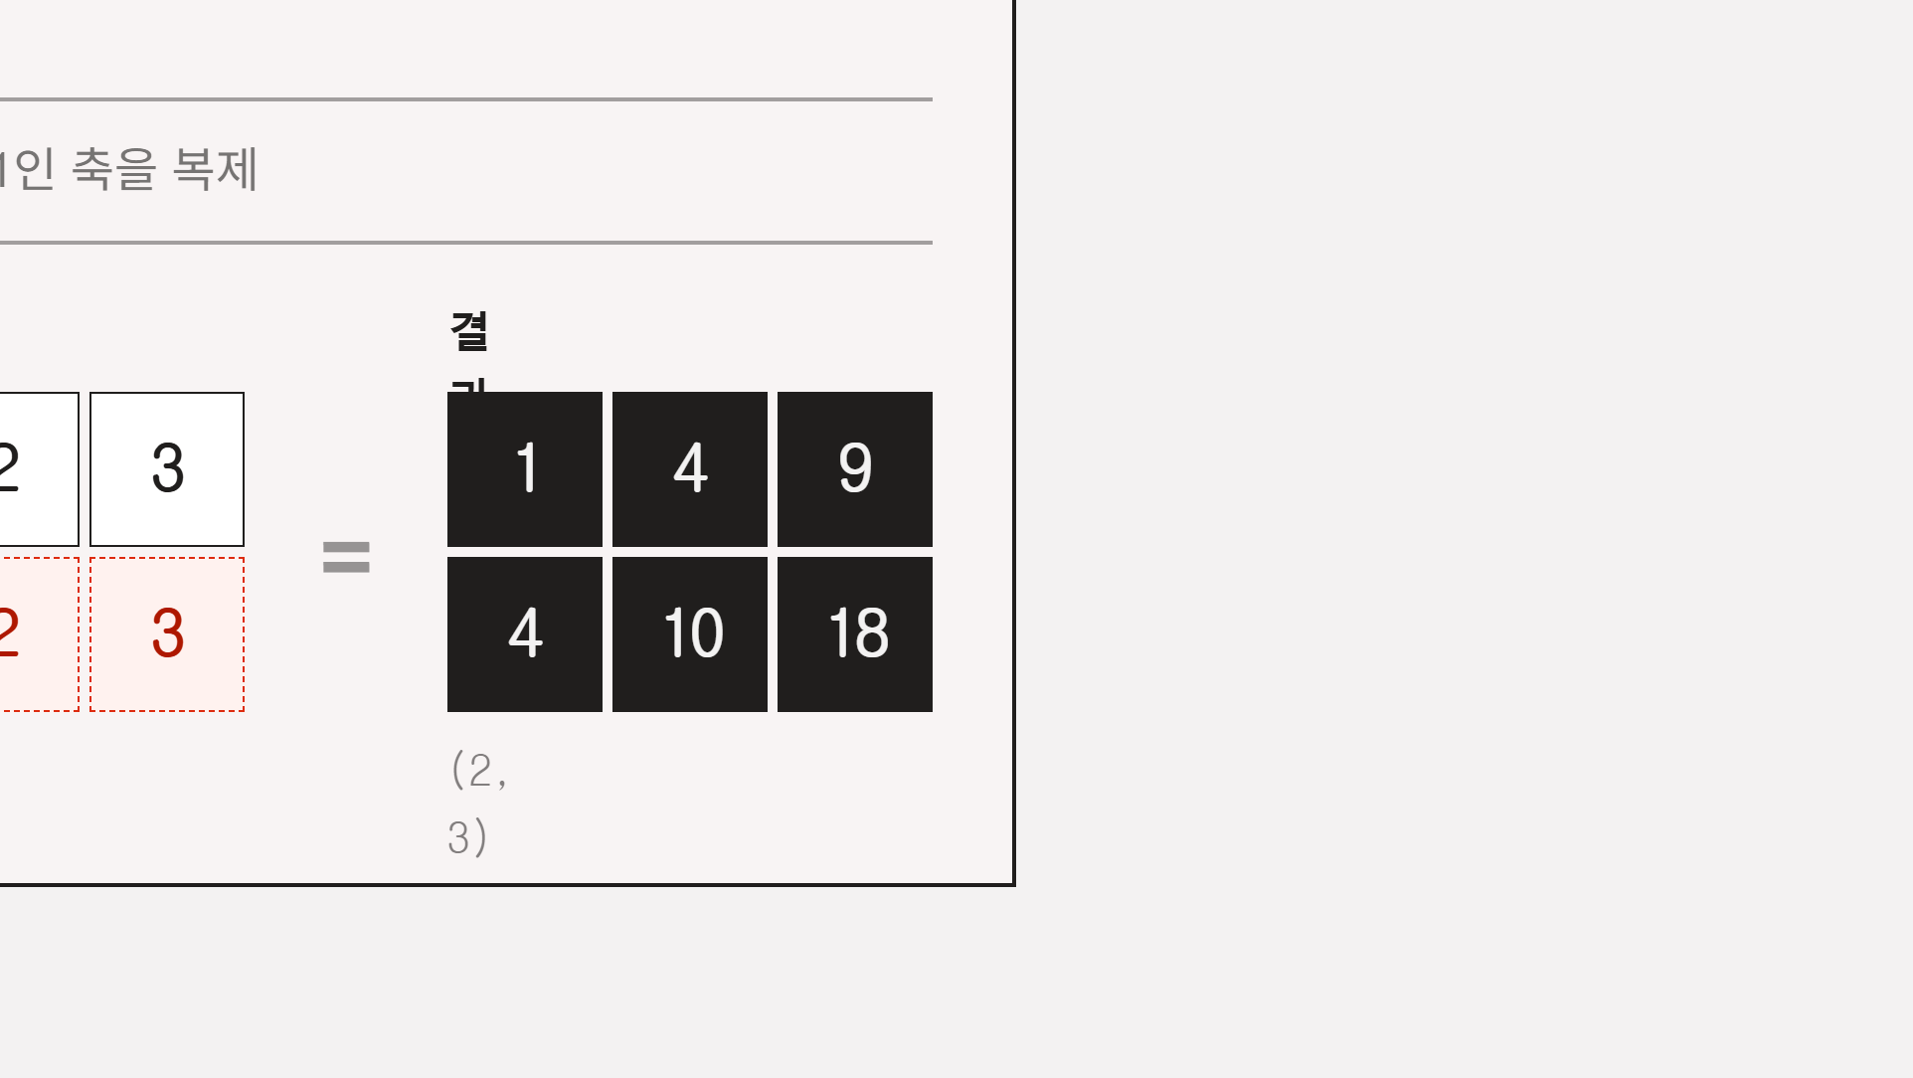
Notes:
(3,)는 (1,3)로 정렬된 뒤 행 방향으로 복제되어 (2,3)의 각 행에 적용됨.

Slide 5
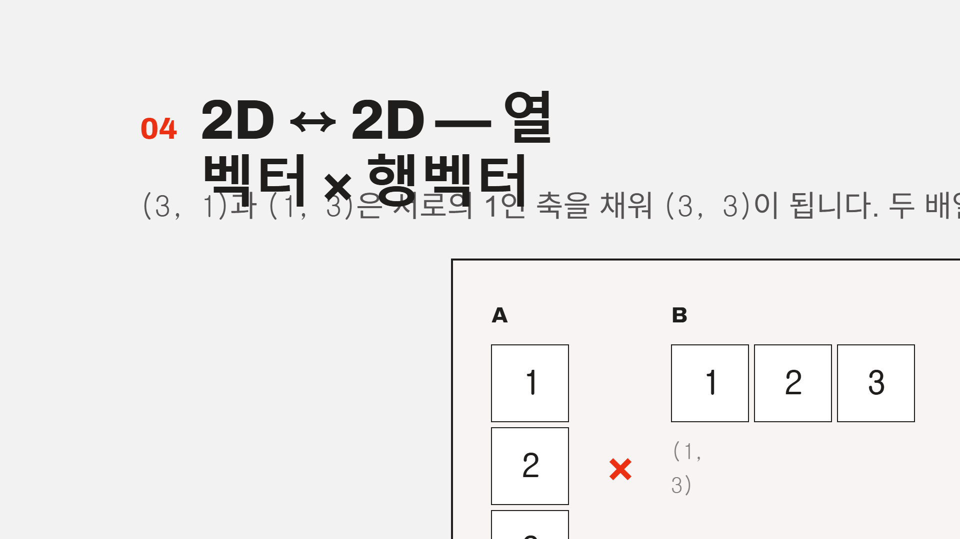
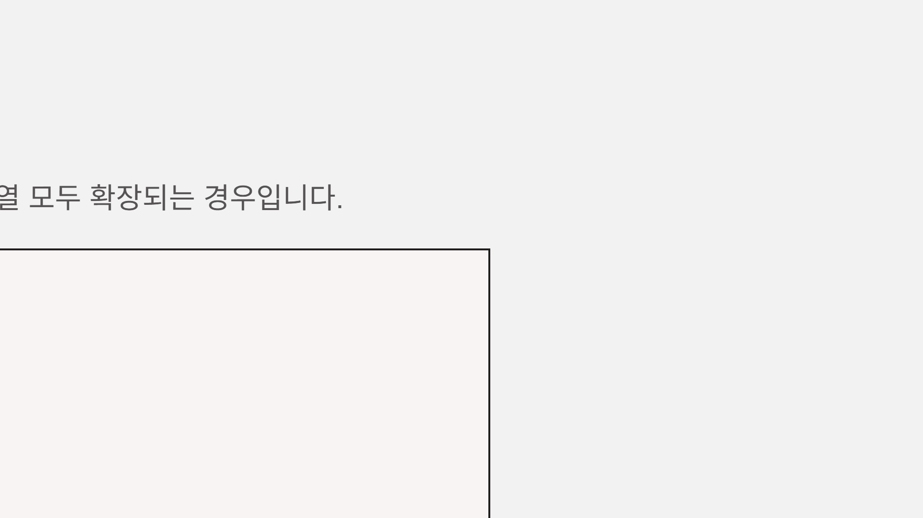
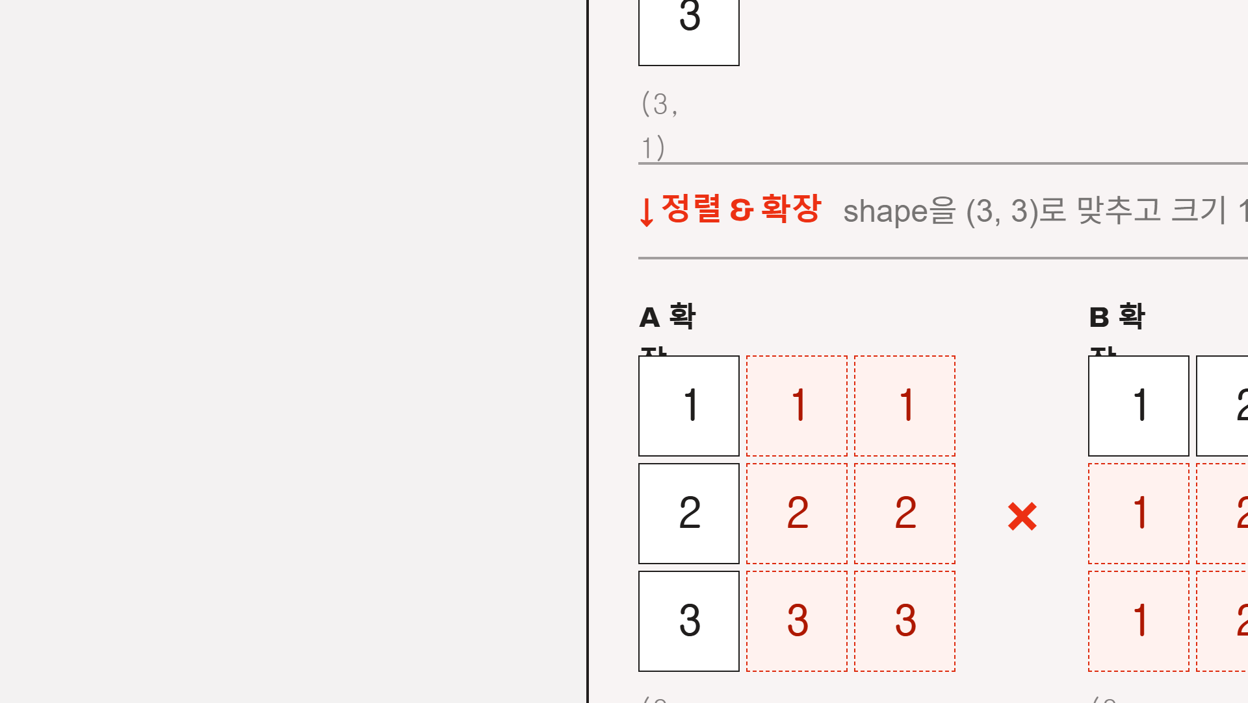
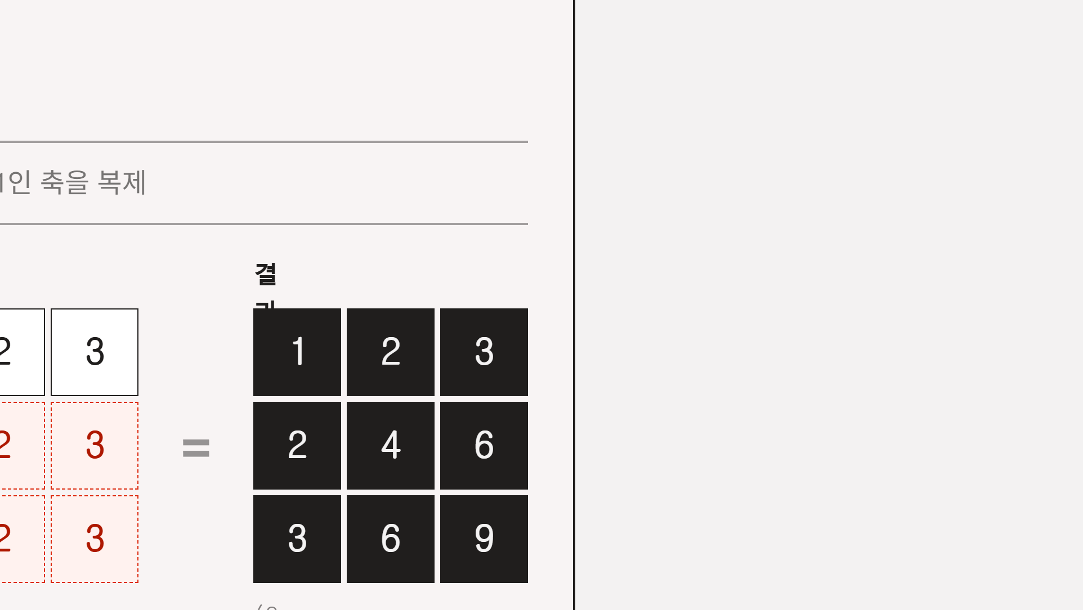
Notes:
(3,1)과 (1,3)은 서로의 1인 축을 채워 (3,3)이 됨. 두 배열 모두 확장.

Slide 6
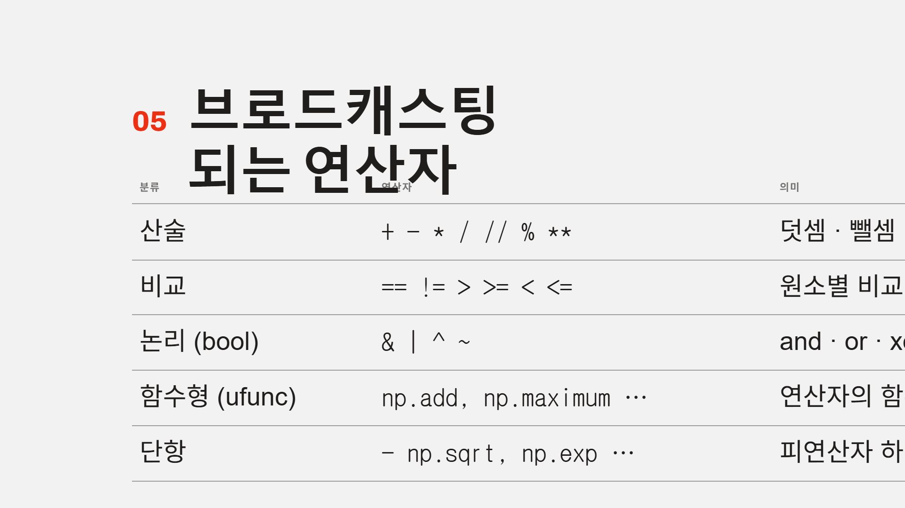
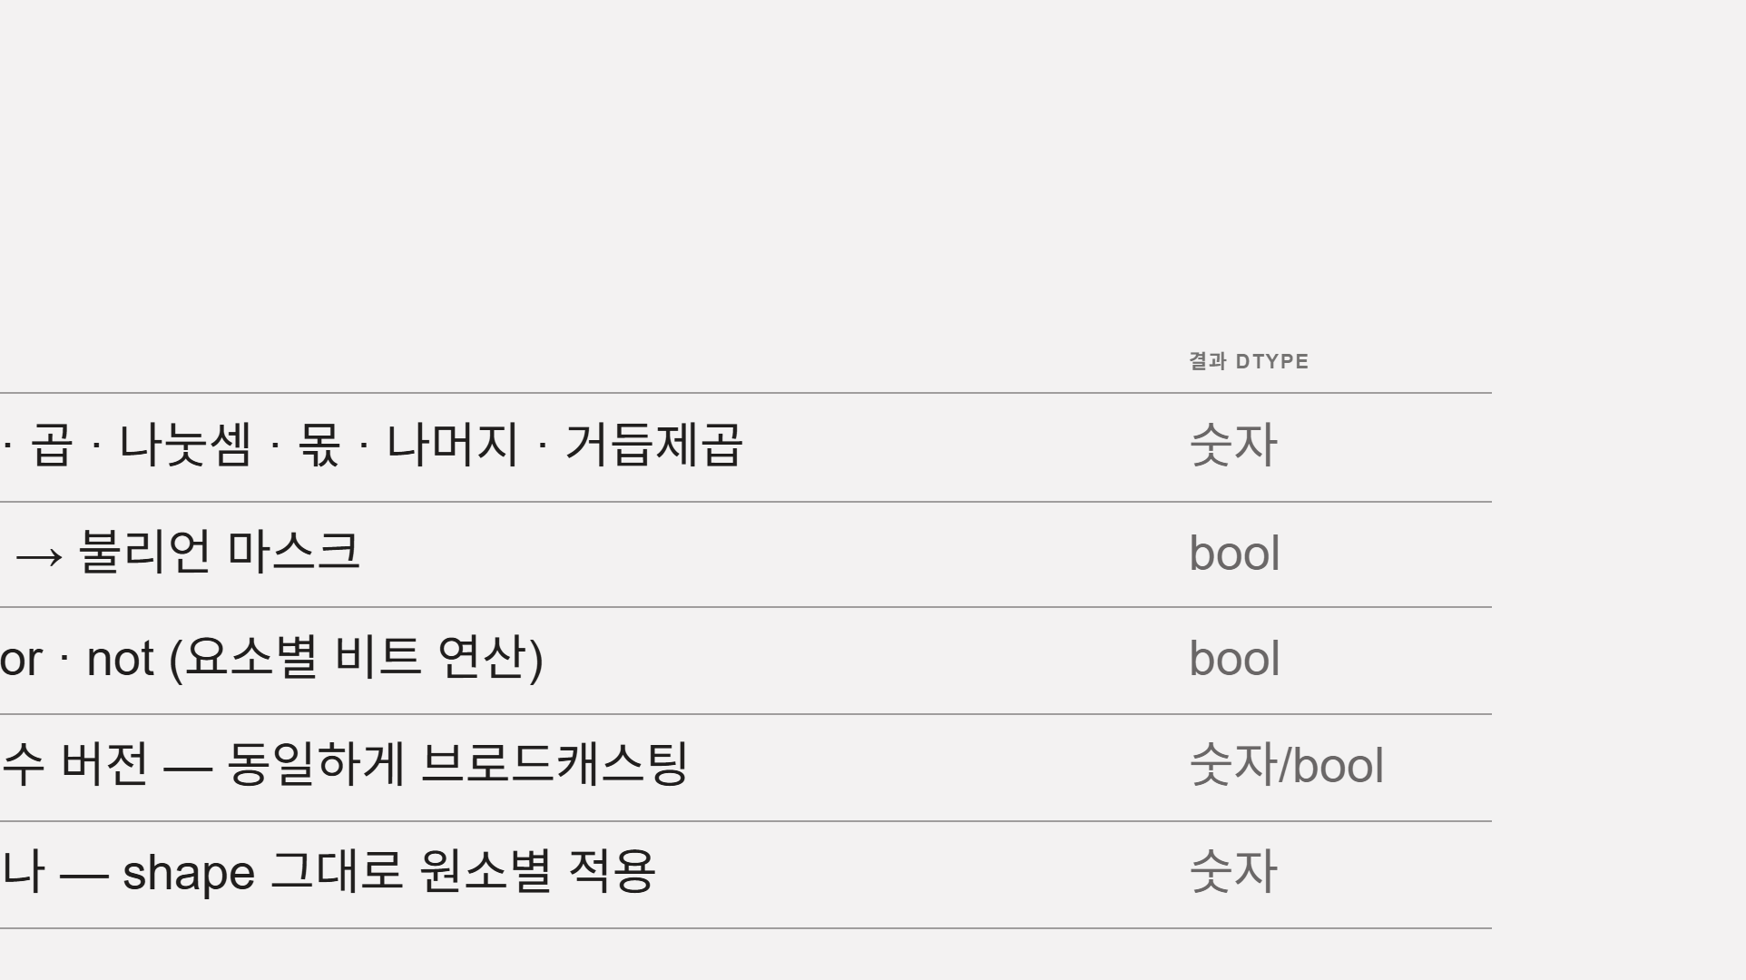


Notes:
원소별로 동작하는 연산은 모두 브로드캐스팅을 따름. and/or 키워드 대신 &/| 사용.

Slide 7
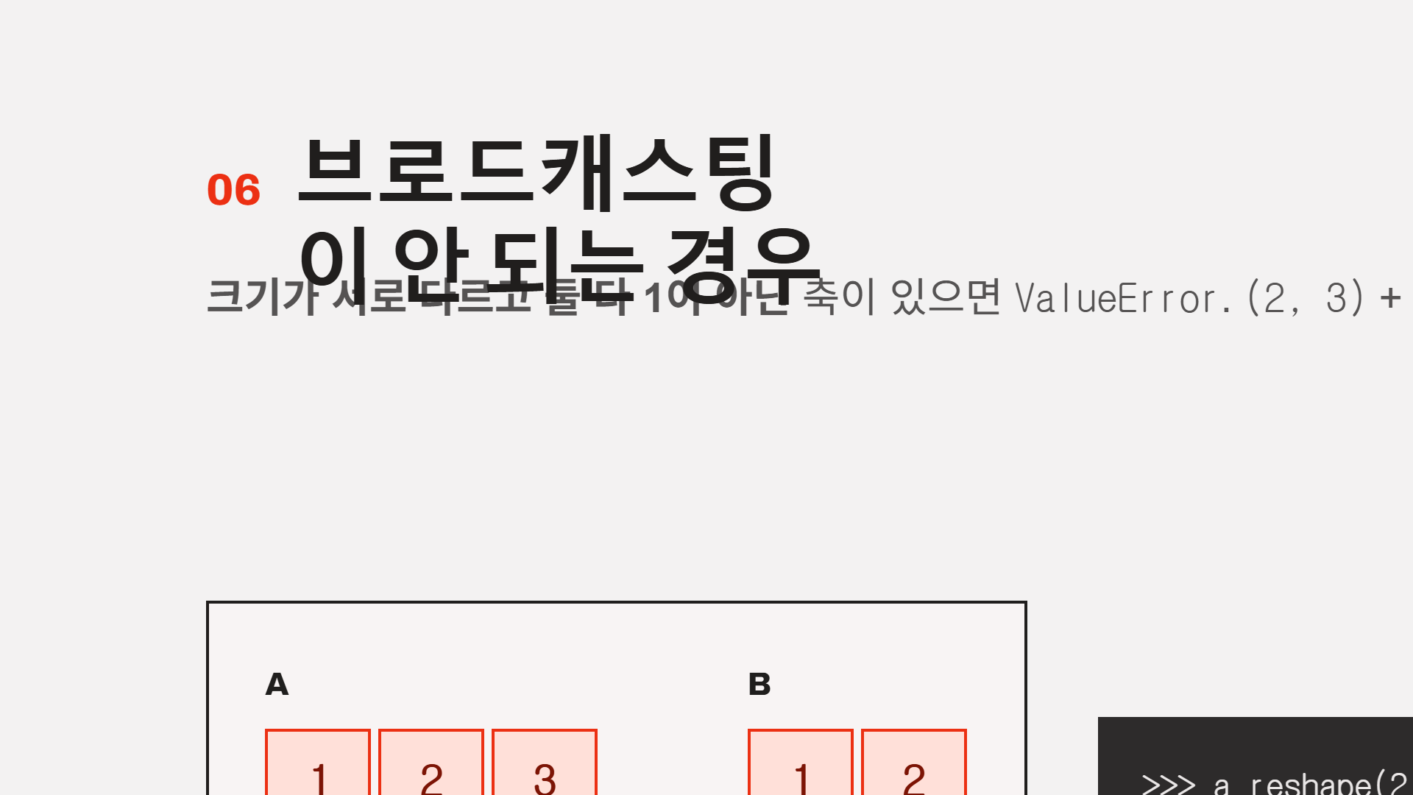
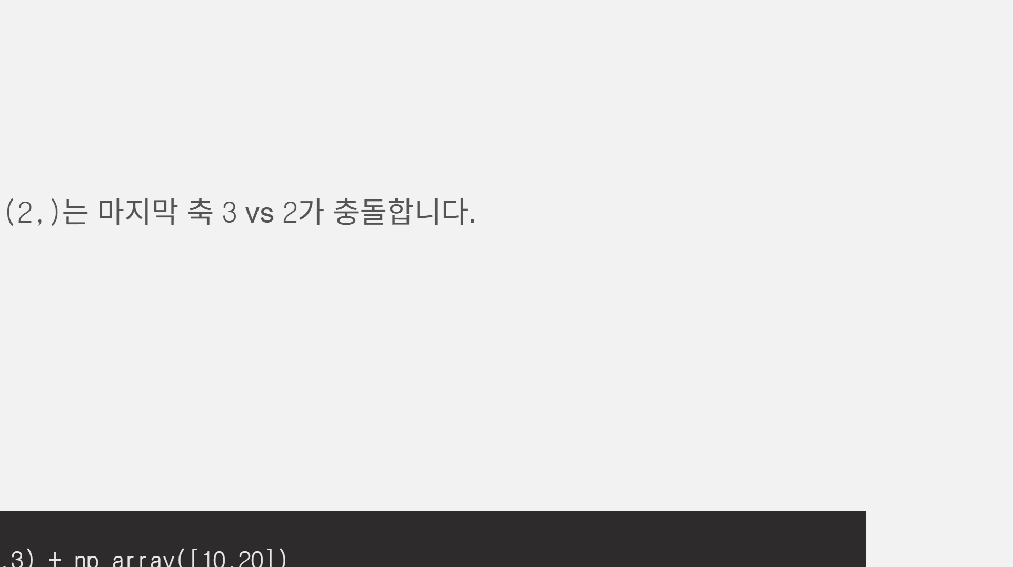
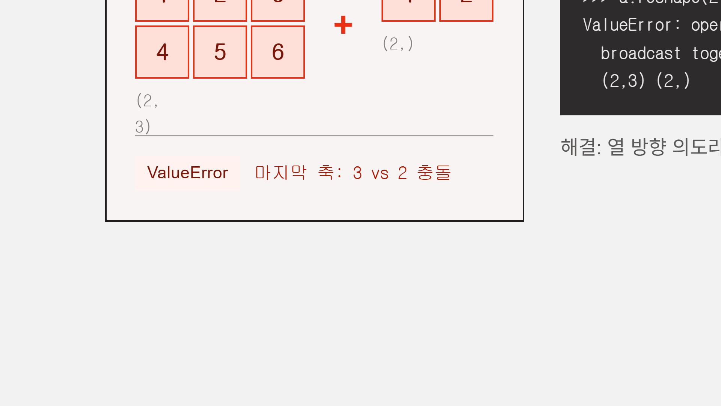
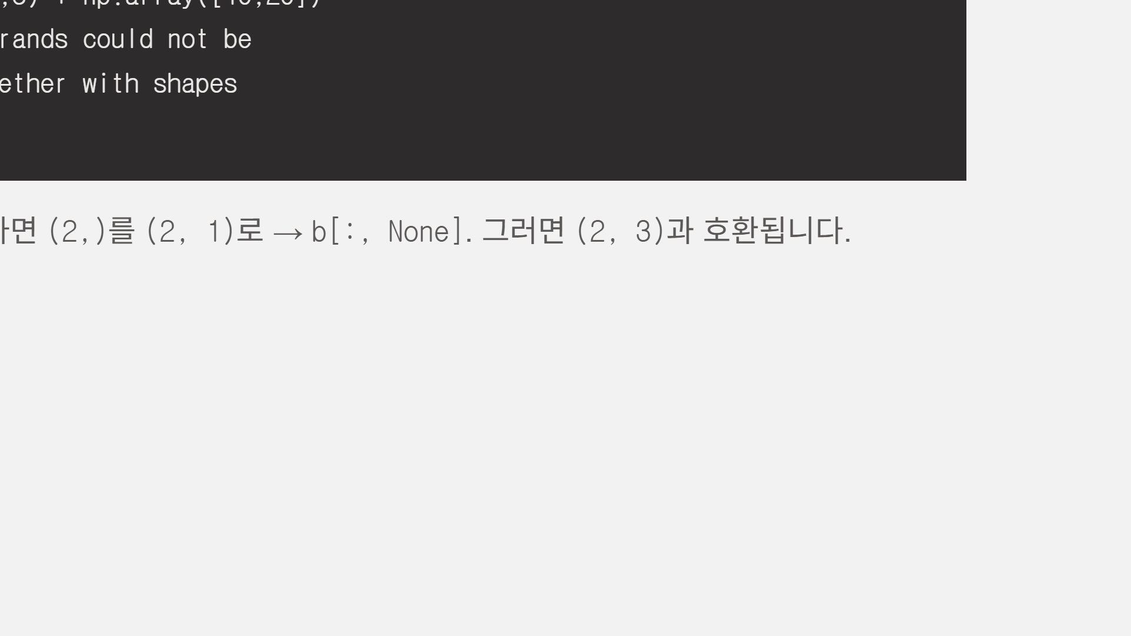
Notes:
뒤 축부터 짝지었을 때 크기가 다르고 둘 다 1이 아니면 ValueError. b[:,None]으로 (2,1) 만들면 해결.

Slide 8
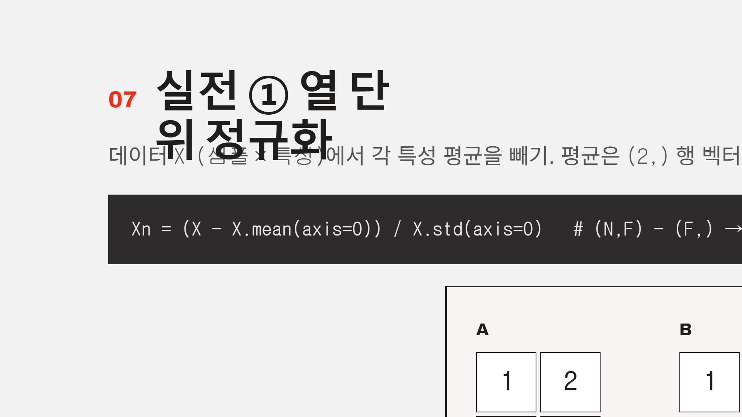
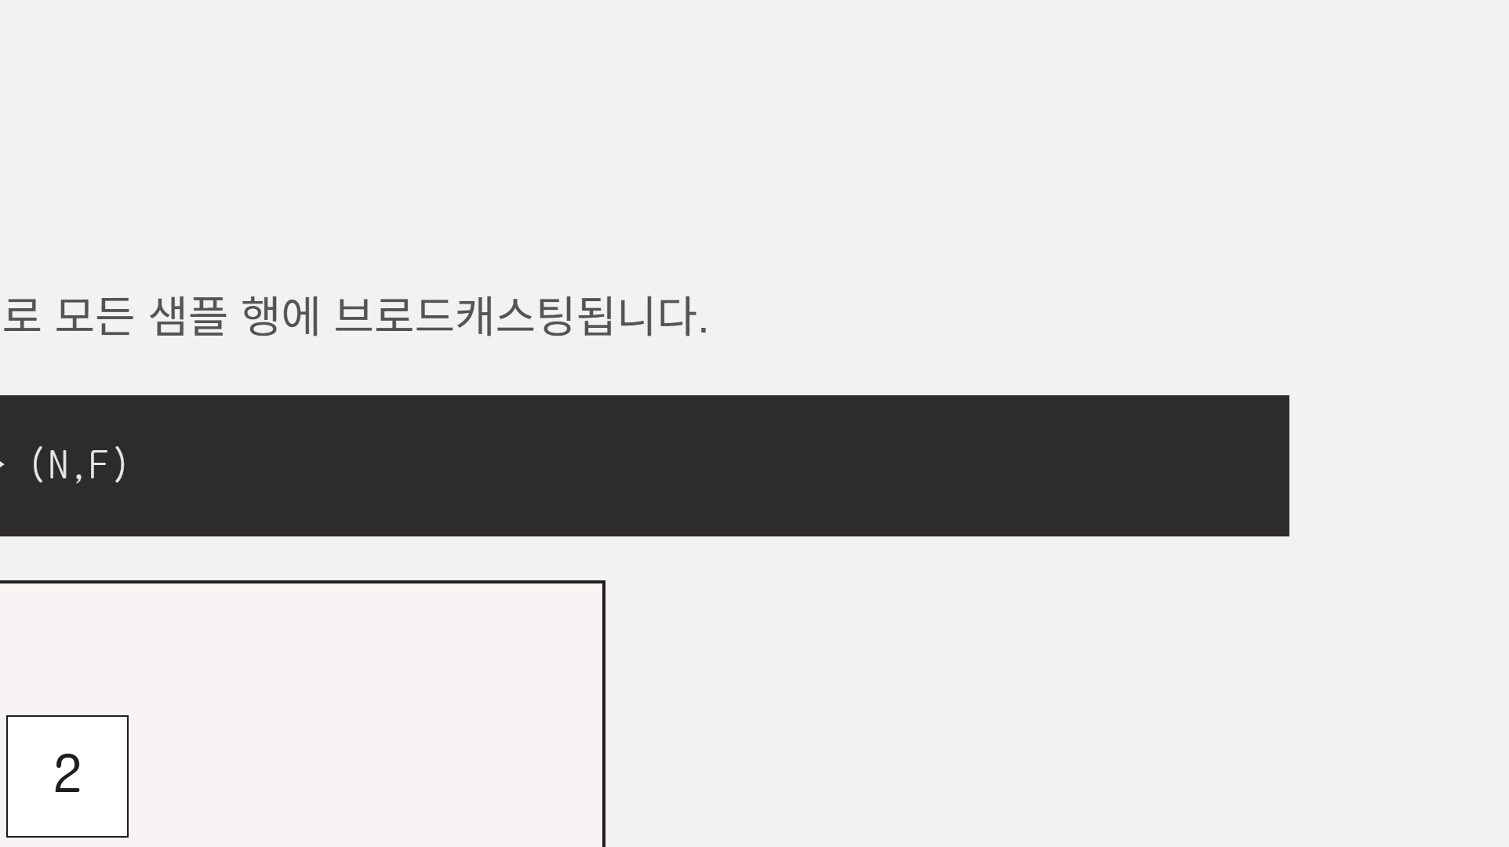
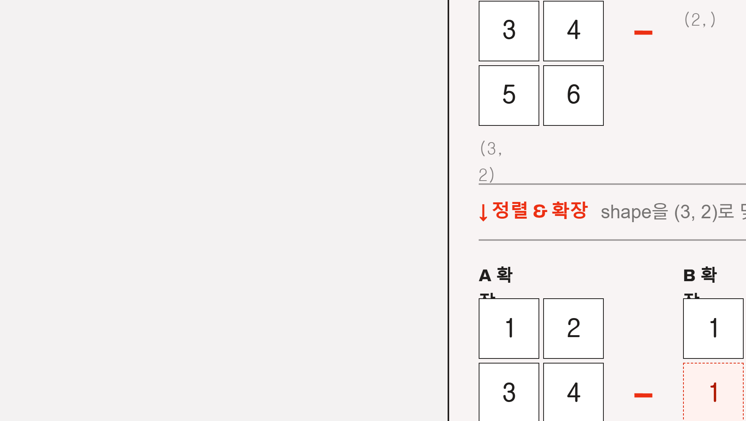
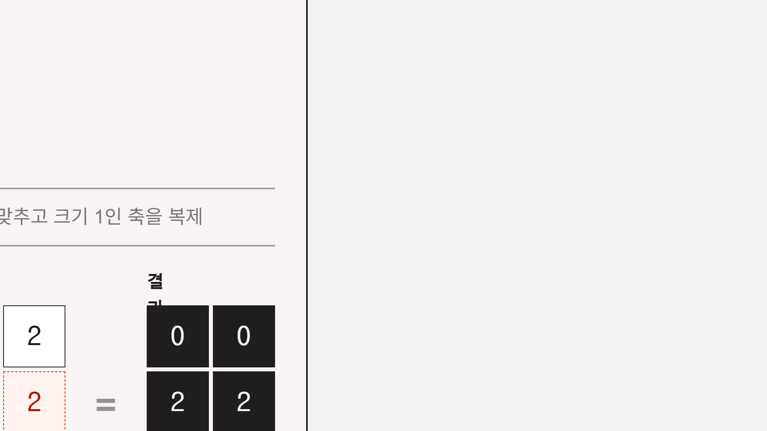
Notes:
X가 (샘플, 특성)일 때 각 특성 평균을 빼는 X - X.mean(axis=0). 평균 행벡터가 모든 샘플에 브로드캐스팅.

Slide 9
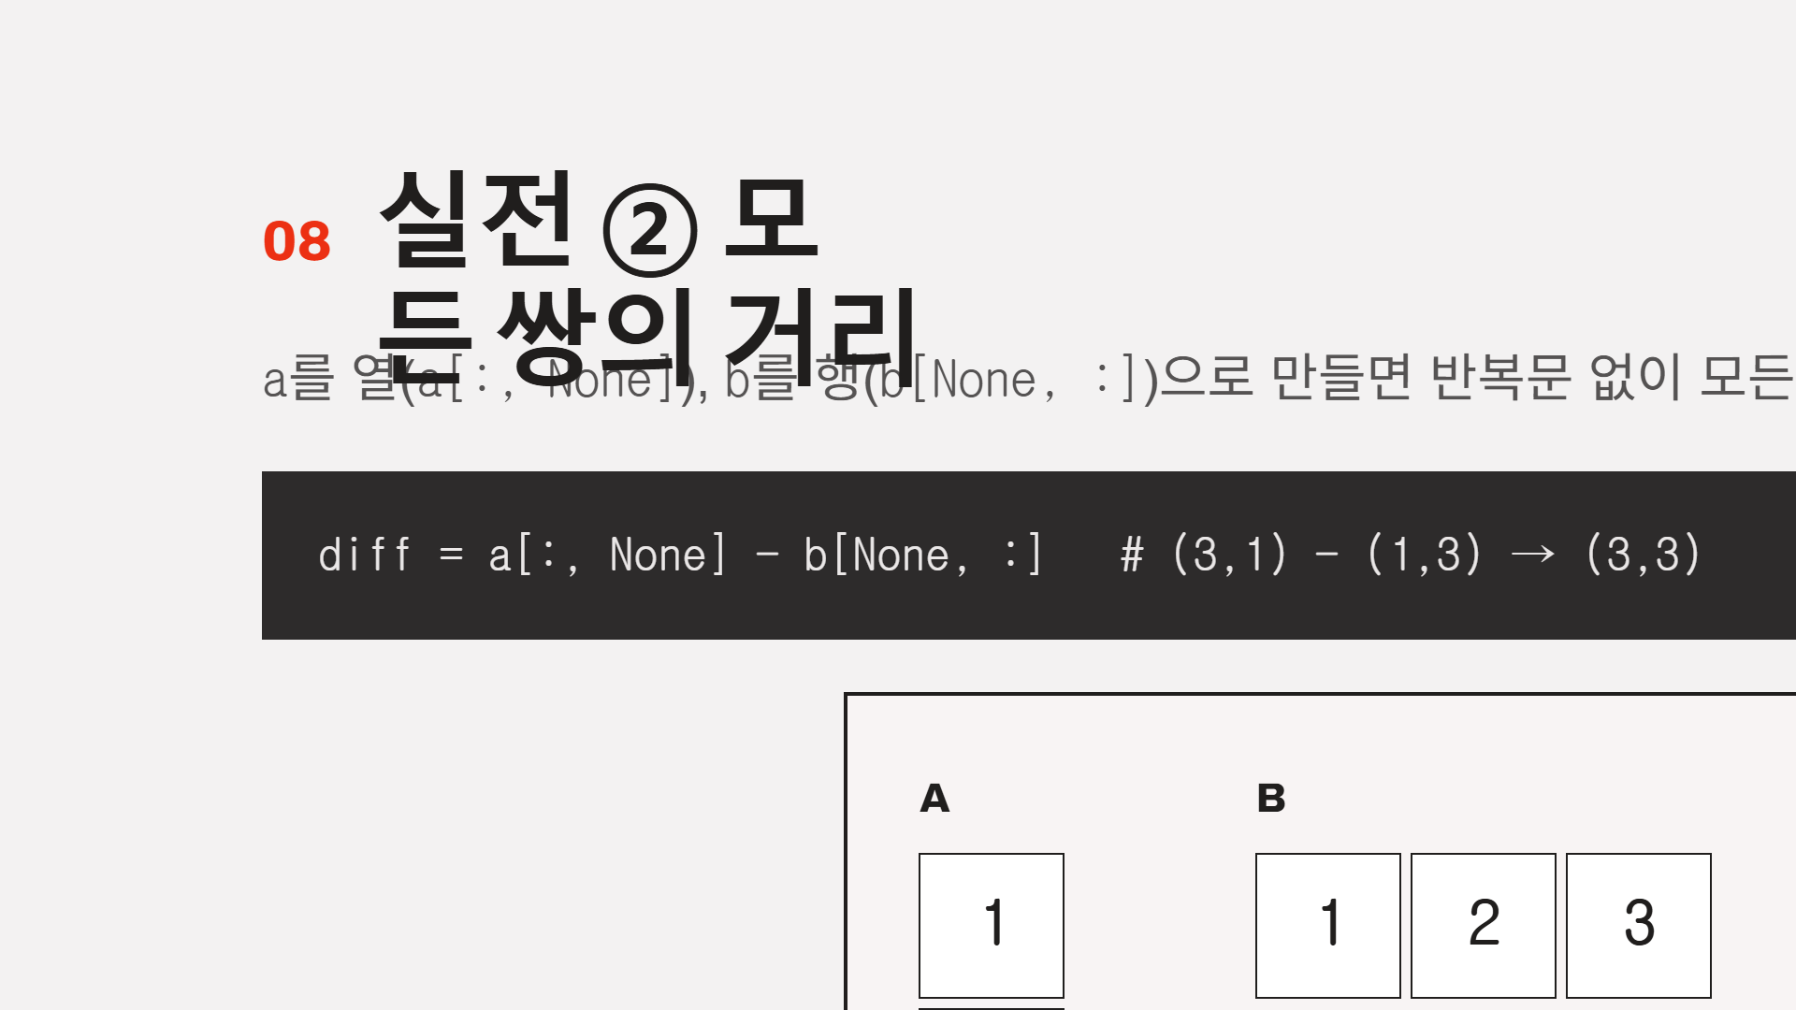
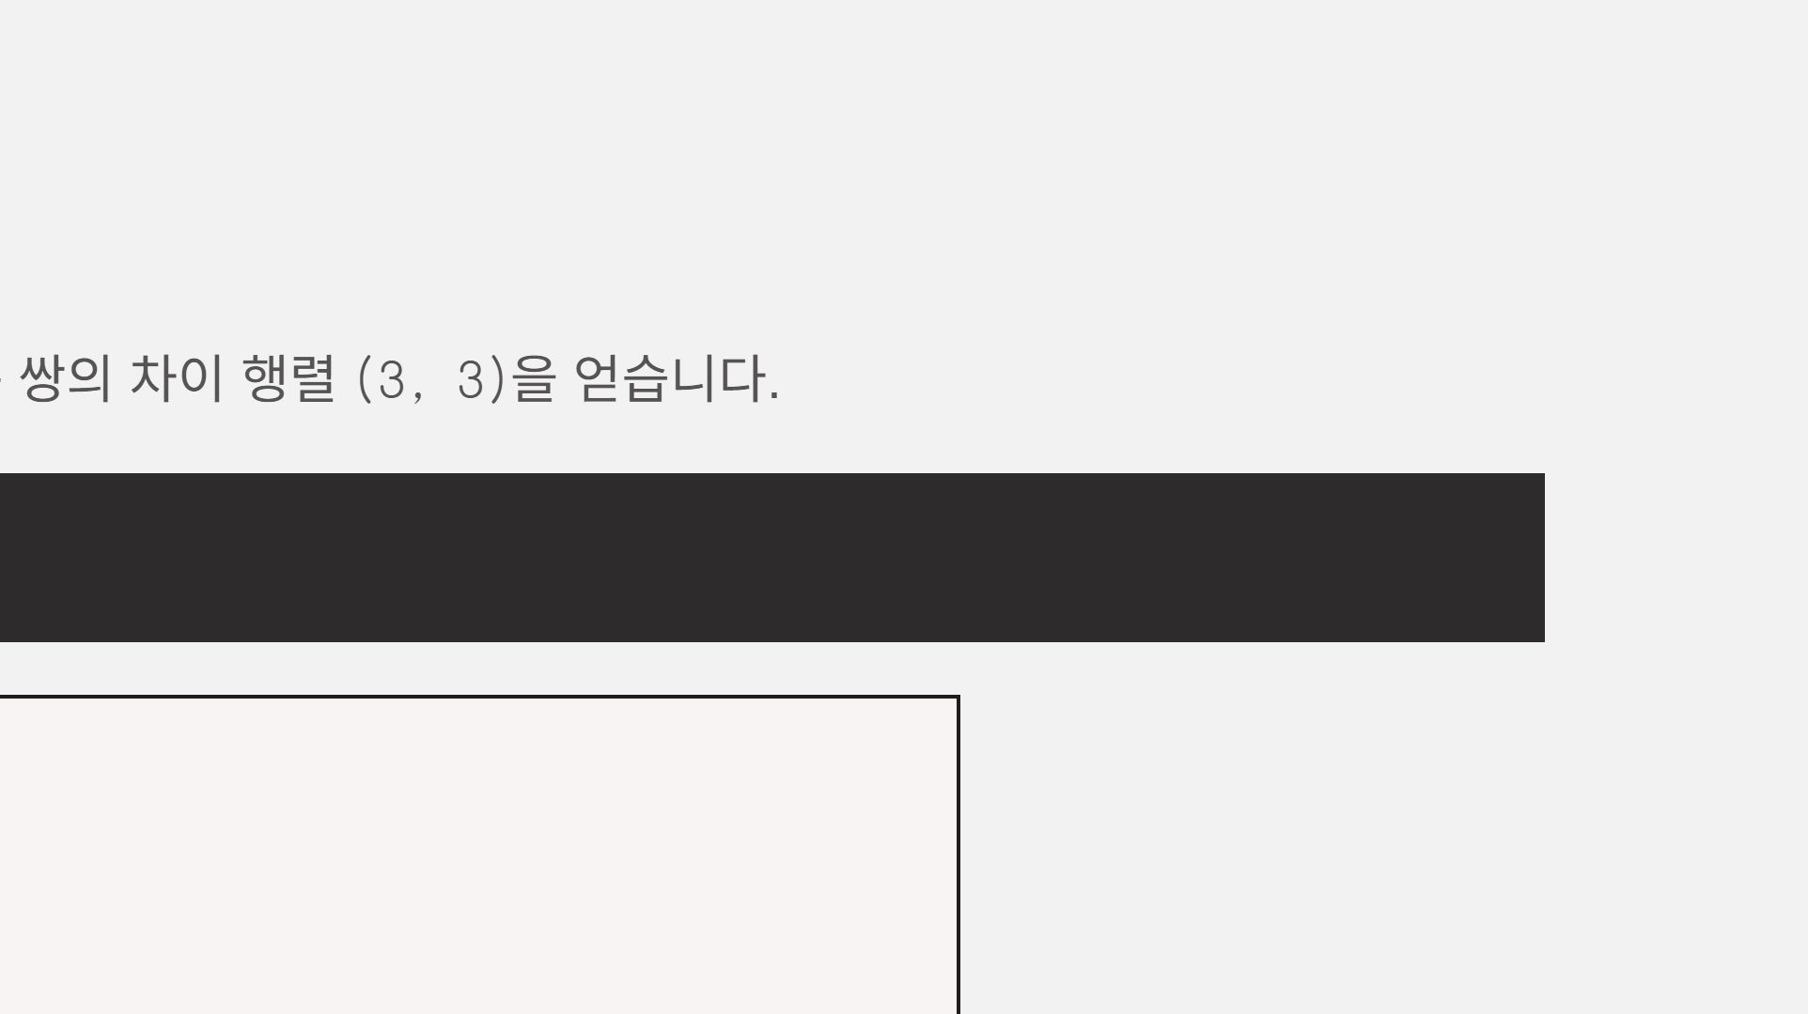
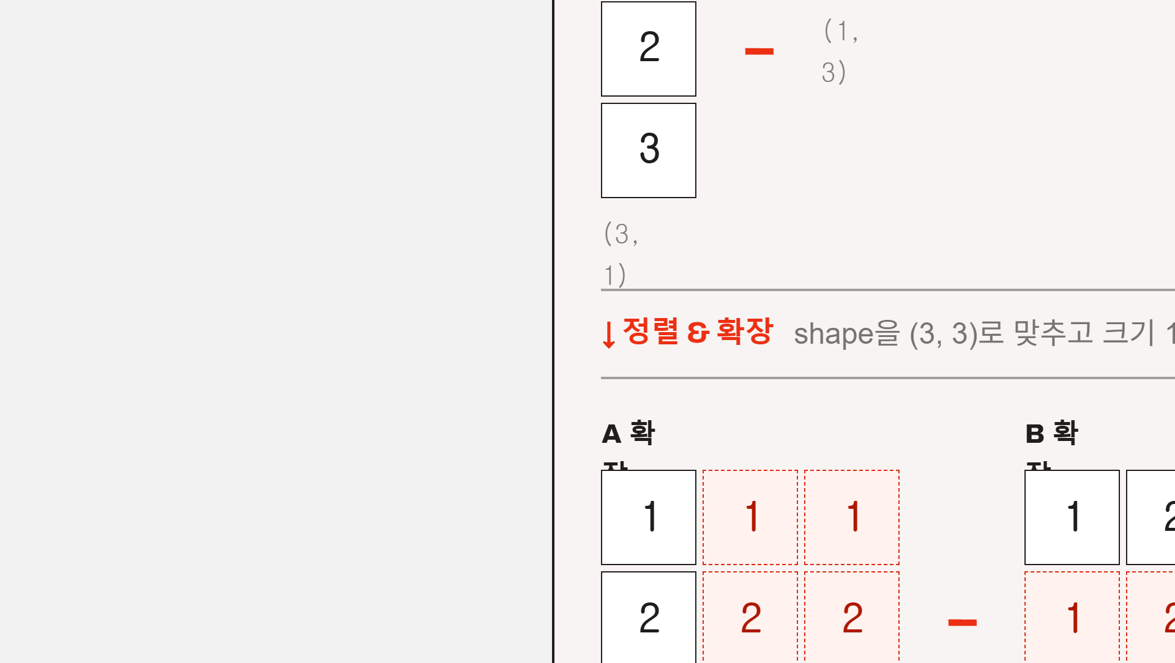
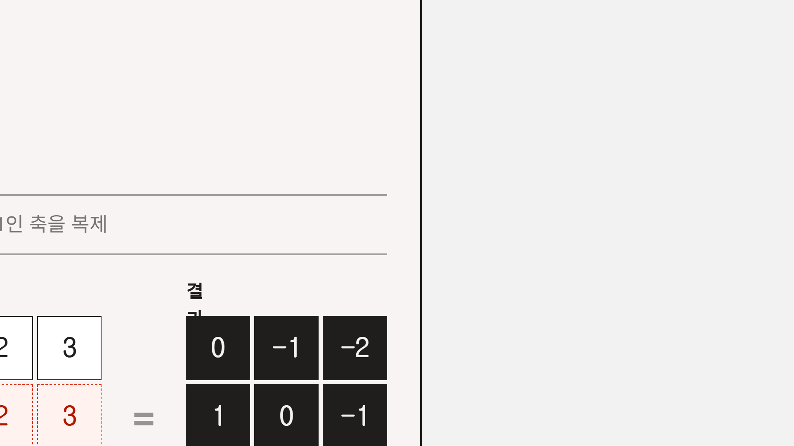
Notes:
a를 열, b를 행으로 만들면 반복문 없이 모든 쌍의 차이 행렬 (3,3)을 한 번에 얻음.

Slide 10


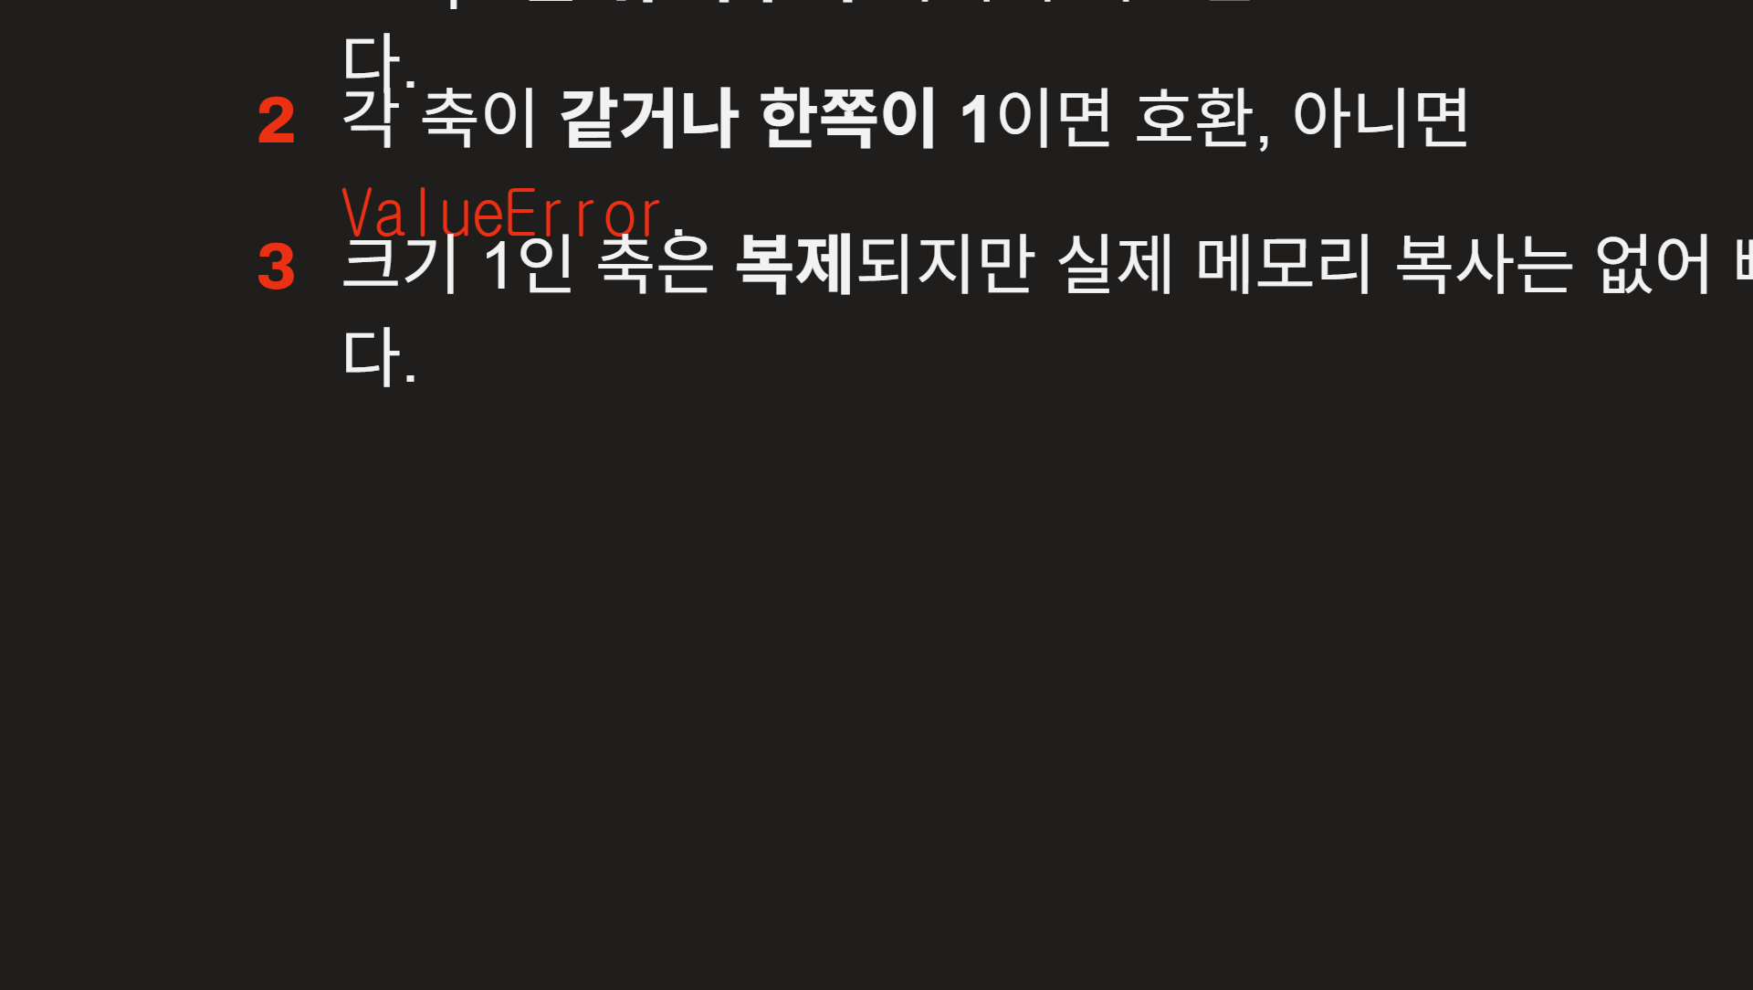

Notes:
브로드캐스팅은 값을 실제로 복사하지 않고 인덱싱을 재사용하므로 반복문보다 훨씬 효율적.

